Slide 1
Конвекция
Презентация по физике

Slide 2
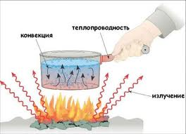
Что такое конвекция?
Конвекция (от лат. convectio - принесение, доставка)
Это перенос теплоты в жидкостях, газах или сыпучих средах потоками вещества.

Slide 3
Виды конвекций

Slide 4
Виды Конвекций
Выделяют два вида конвекций
Естественная конвекция, которая возникает в веществе самопроизвольно при его неравномерном нагревании в поле тяготения.
Вынужденная (принудительная) конвекция, при которой перемещение вещества обусловлено действием каких-то внешних сил (насос, лопасти вентилятора и т. п.).

Slide 5
Естественная конвекция

Slide 6
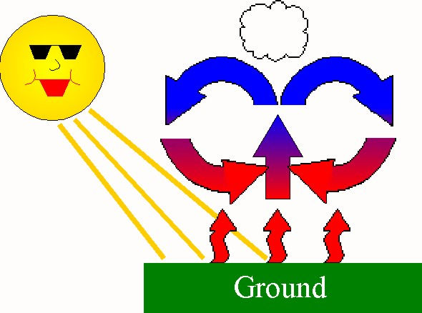
Естественная конвекция
При такой конвекции нижние слои вещества нагреваются, становятся легче и всплывают, а верхние слои, наоборот, остывают, становятся тяжелее и опускаются вниз, после чего процесс повторяется снова и снова.

Slide 7
Естественная конвекция
При некоторых условиях процесс перемешивания самоорганизуется в структуру отдельных вихрей и получается более или менее правильная решётка из конвекционных ячеек.

Slide 8
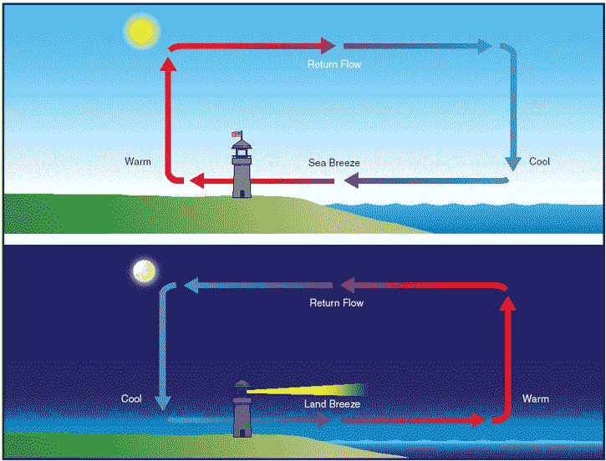
Примеры естественной конвекции

Slide 9
Примеры естественной конвекции
Естественной конвекции обязаны многие атмосферные явления, в том числе, образование облаков.
Благодаря тому же явлению движутся тектонические плиты.
Конвекция ответственна за появление гранул на Солнце.

Slide 10
Вынужденная конвекция

Slide 11
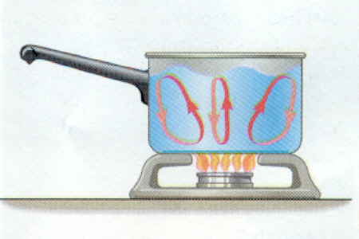
Вынужденная конвекция
При вынужденной конвекции перемещение вещества обусловлено действием каких-то внешних сил (насос, лопасти вентилятора и т. п.).
Она применяется, когда естественная конвекция является недостаточно эффективной.

Slide 12
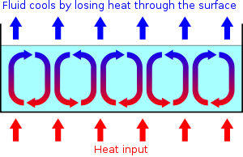
Конвекция
Конвекцией также называют перенос теплоты, массы или электрических зарядов движущейся средой.

Slide 13
Виды конвекций по причине появления

Slide 14
Виды конвекции по причине появления
Термогравитационная конвекция — обычная, под действием разности температур в поле гравитации, из-за силы Архимеда
Термокапиллярная конвекция — под действием сил поверхностного натяжения
Конвекция
Концентрационная конвекция — под действием градиента концентрации растворённого вещества
Гранулярная конвекция — в сыпучих неоднородных средах
Термомагнитная конвекция — в магнитных жидкостях под действием магнитного поля в поле гравитации.

Slide 15
Материал был взят с сайтов:
http://ru.wikipedia.org
http://bse.sci-lib.com/article063673.html
http://www.oteple.ru/page.164.html

